Slide 1

RBSG – Enhanced Wars
Team G - Release 2
Product Owner: Georg Siebert
Scrum Master : Juri Lozowoj
Notes:
Herzlich Willkommen zur Kundenpräsentation von Team-G. Wir stellen Ihnen jetzt das 2. Release von RBSG – Enhanced Wars vor. Wir sind …..

Slide 2
Agenda
Grundlage für das Release 2
Anforderungen vs. Realisierung
Projektverlauf
Technische Entscheidungen
Lizenzierung
Live Demo

Slide 3
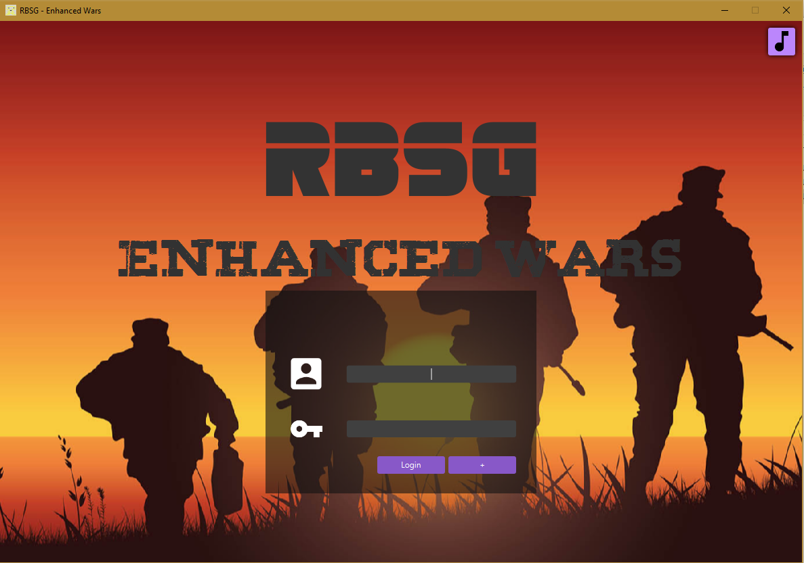
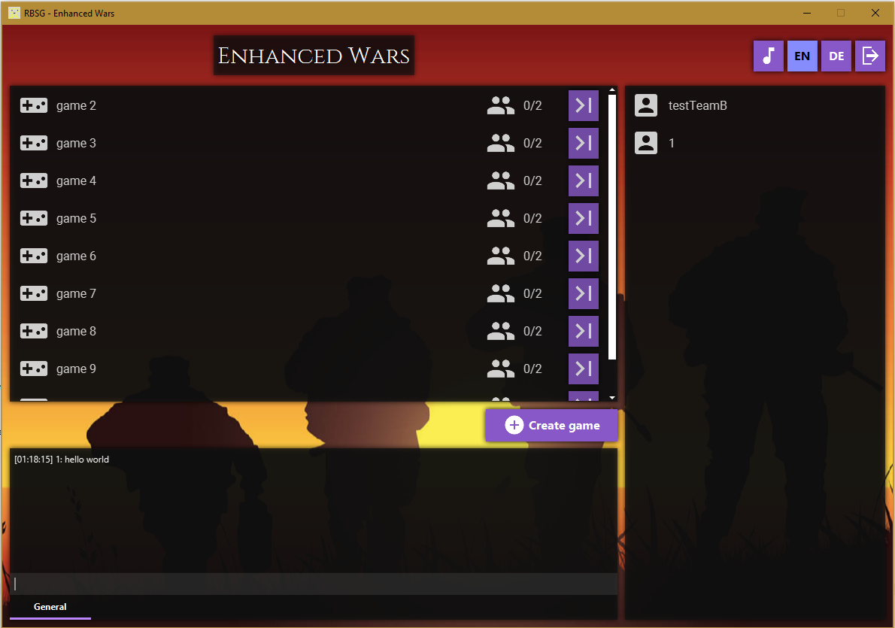
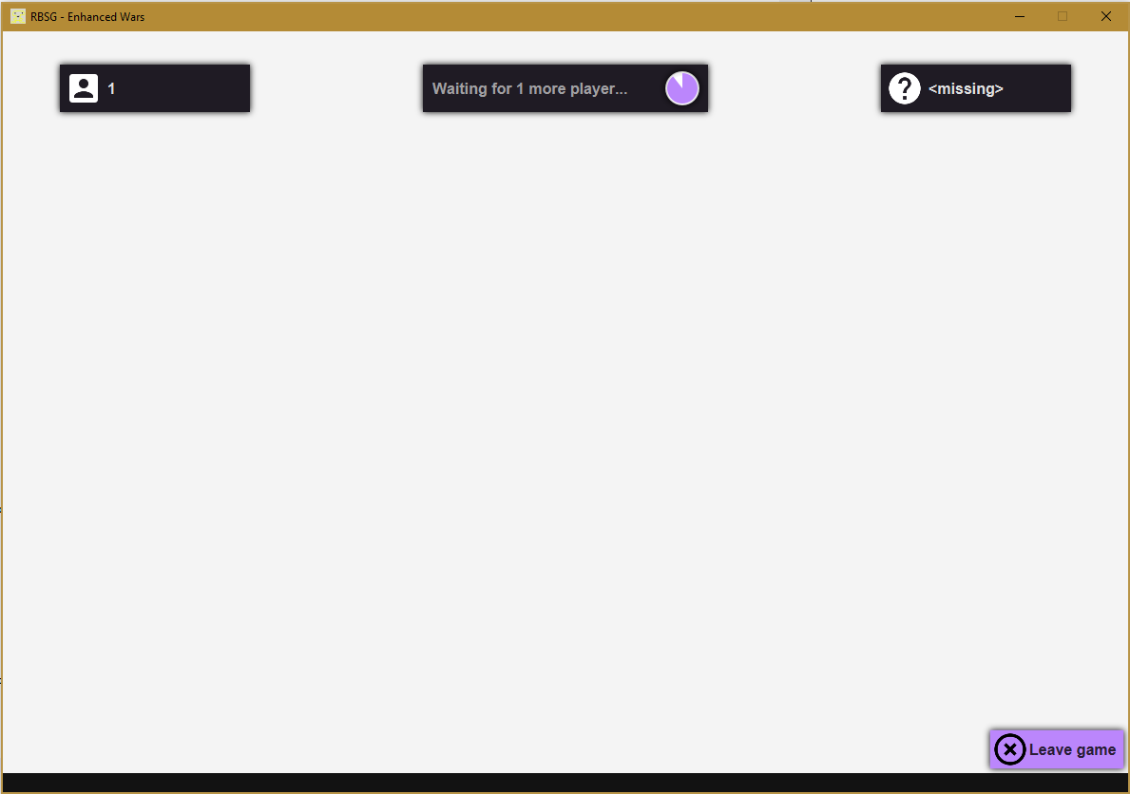
Grundlage des Release
06.07.2019
3
Georg Siebert / Juri Lozowoj
Notes:
Loginbereich
Lobby
Ingame / Waiting Room
3

Slide 4
Grundlage des Release
06.07.2019
4
Georg Siebert / Juri Lozowoj
Notes:
Login
Registrierung
Ist so geblieben
4

Slide 5
Grundlage des Release
06.07.2019
5
Georg Siebert / Juri Lozowoj
Notes:
Lobby mit
Spielerliste
Spielliste
Create Game
Internationalisierung
Chat Allgemein und Privat
5

Slide 6
Grundlage des Release
06.07.2019
6
Georg Siebert / Juri Lozowoj
Notes:
Rudimentäre Implementierung des Waiting Rooms / Ingames -> ausgebaut
6

Slide 7
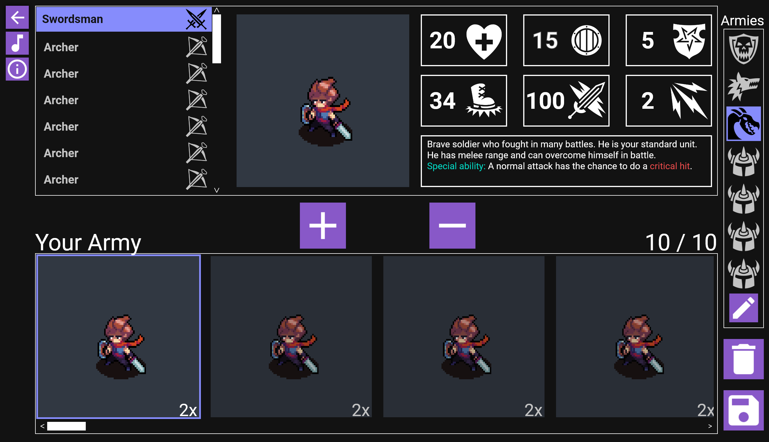
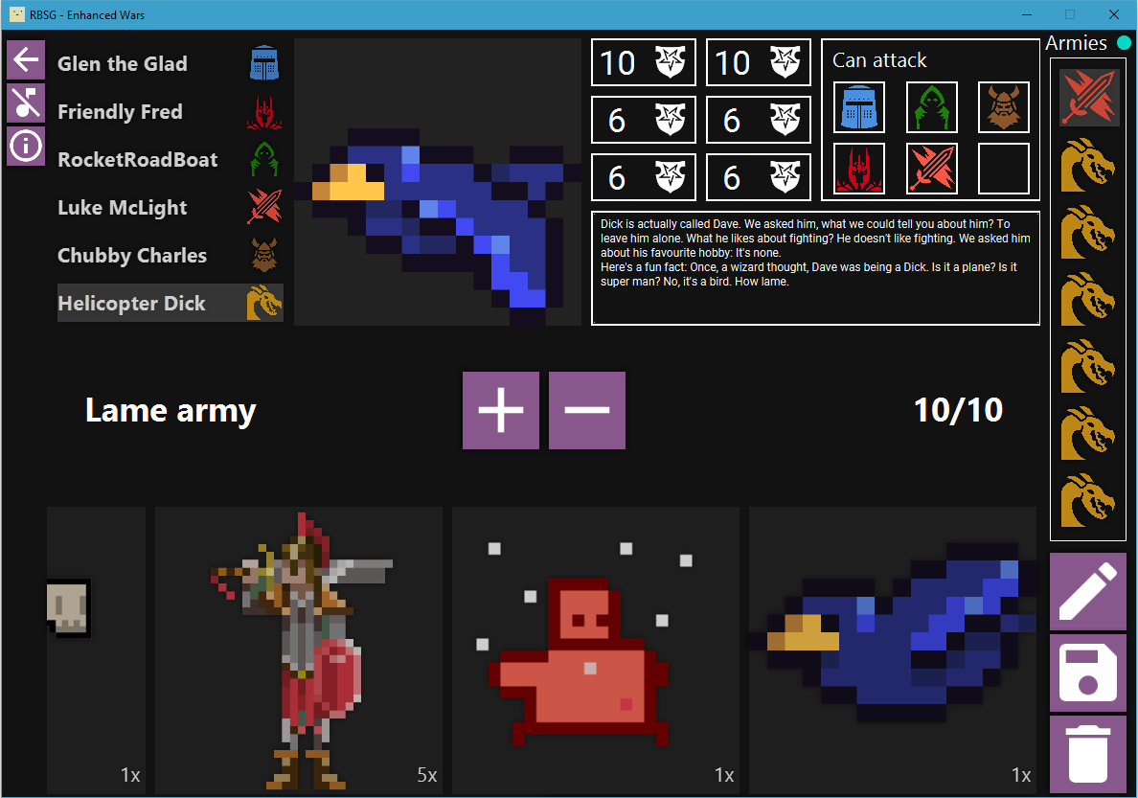
Armeemanager
- To your weapons soldiers!
SOLL
IST
06.07.2019
7
Georg Siebert / Juri Lozowoj
Notes:
Anforderungen
Mind. 3 Armeen speichern
Max. 10 Einheiten pro Armee
Speichern / Laden auf Local / Serverseitig
Konfiguriern der Armeen
Zeigen
Einheitenliste mit Detailview
Armeeübersicht
Armeeauswahl
Buttons erklären
Lore
Überleiten auf Armeeeditor und Attribute View
7

Slide 8
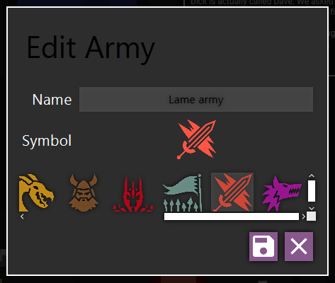
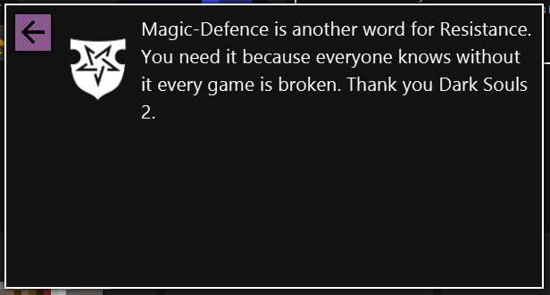
Armeemanager
- Sugar on the top
06.07.2019
8
Georg Siebert / Juri Lozowoj
Notes:
Armeeeditor
Icons
Name
Attributinfo
Wird für jedes Attributtyp angezeigt
Bis jetzt ist nur ein Attributtyp hinterlegt

Slide 9
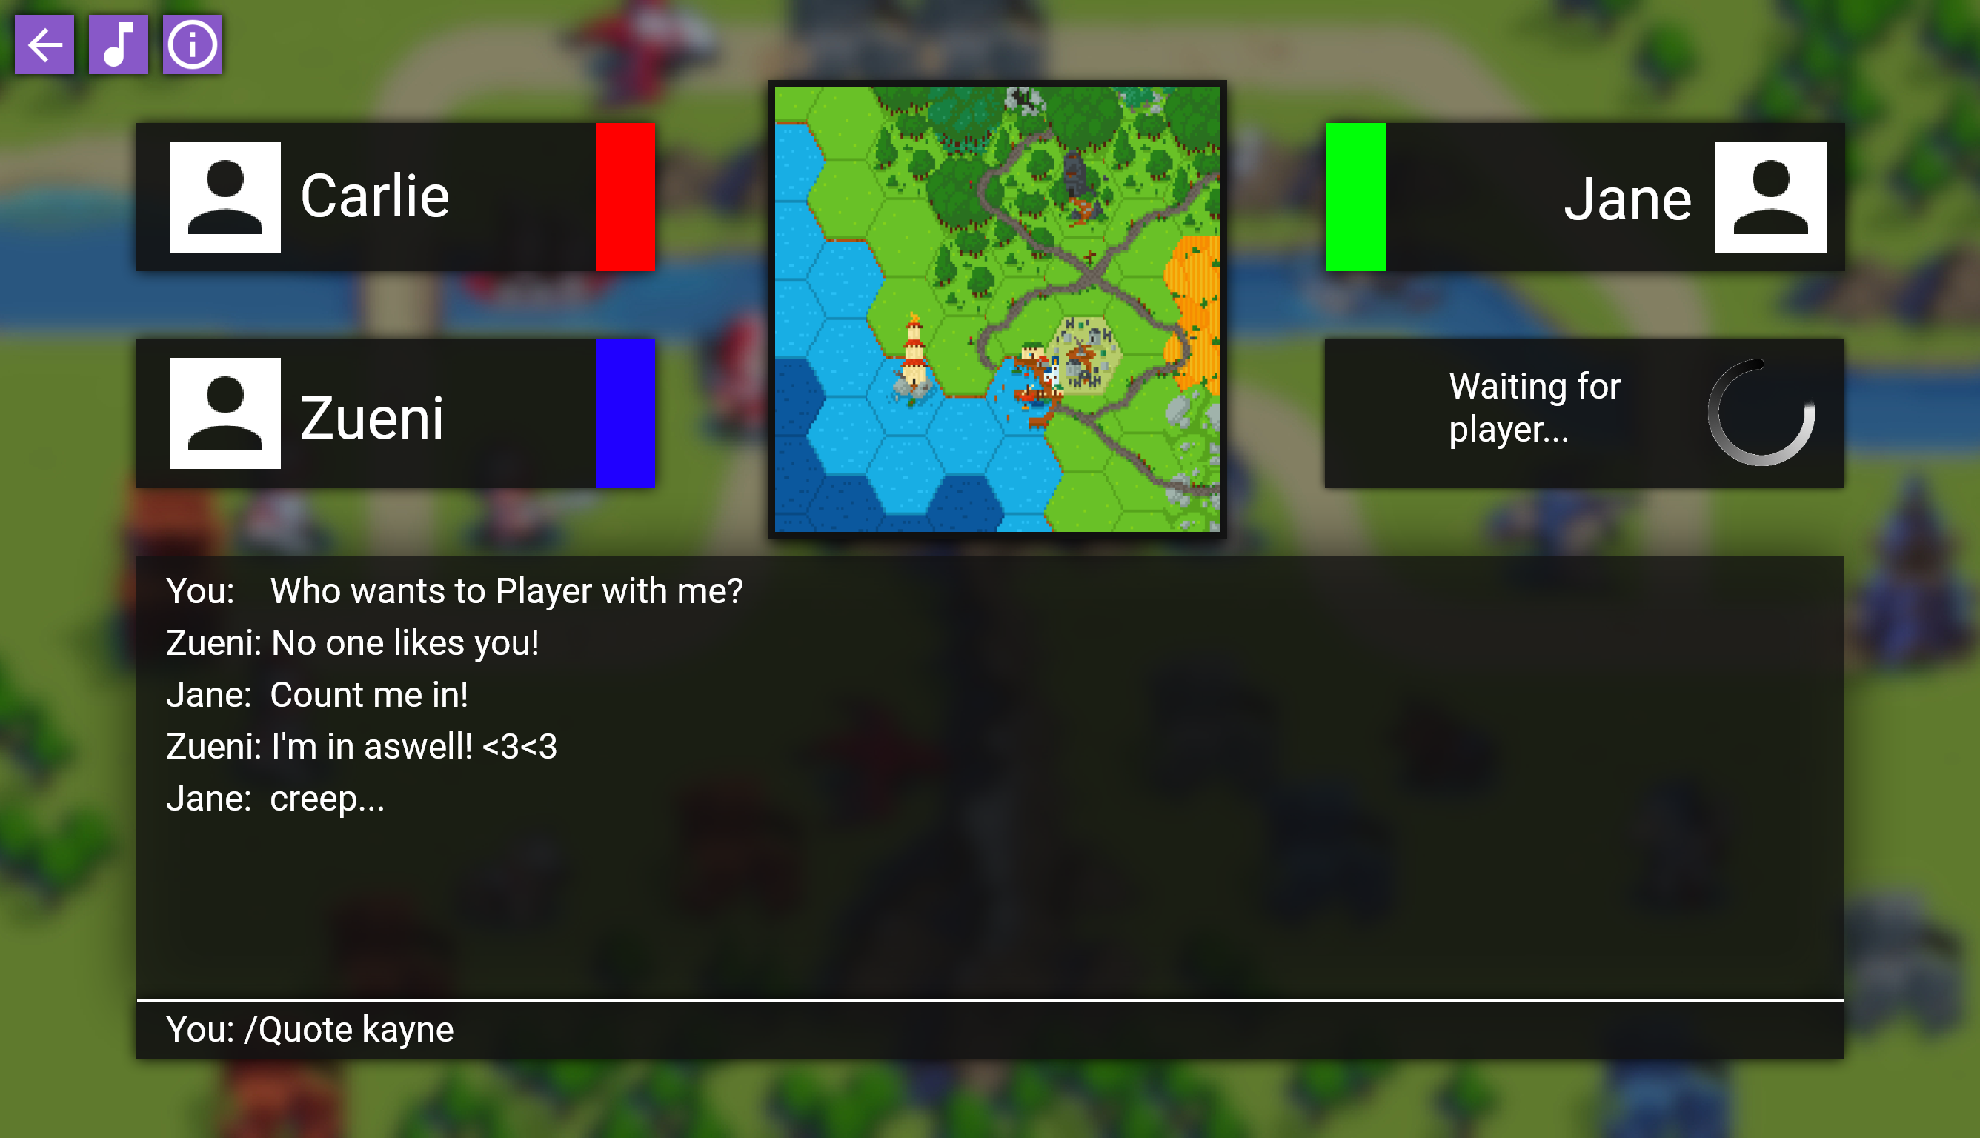
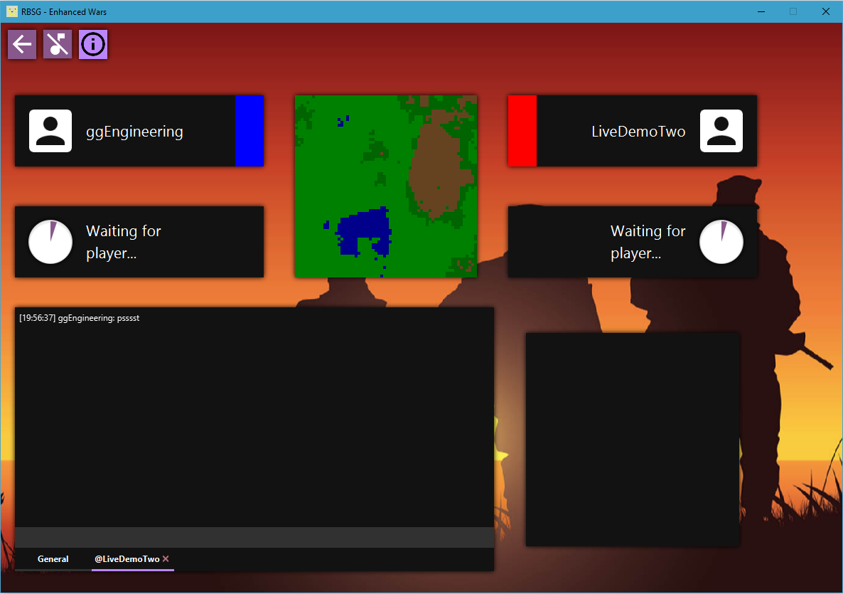
Warteraum
- Are you ready to rumble!
SOLL
IST
06.07.2019
9
Georg Siebert / Juri Lozowoj
Notes:
Anforderungen
Initiales Spielgeschehen anzeigen
Beitreten und Verlassen von Spielern anzeigen
Spiel verlassen
Ingame Chat
Zeigen
Spielerkasten
Spielerfarben
Wartesymbol
Wird dynamisch angezeigt
Chat
Private und Allgemein
Map Preview

Slide 10
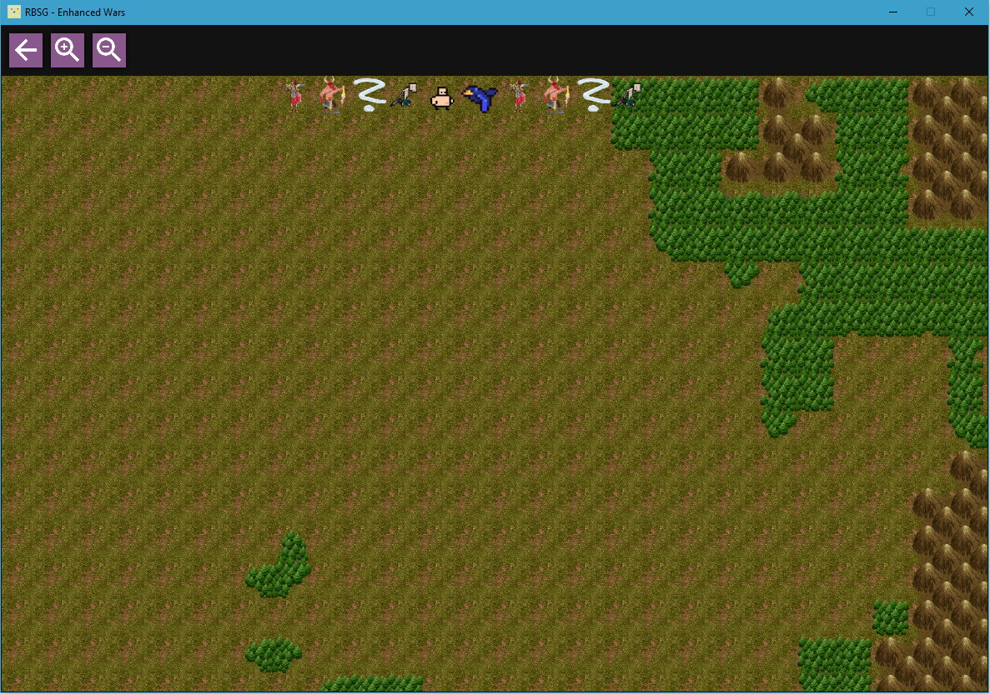
Ingame
- The Battlefield
IST
06.07.2019
10
Georg Siebert / Juri Lozowoj
Notes:
Anforderungen
Initiales Spielgeschehen
Verlassen des Spiels
Zeigen
Generierte Karte
Übergänge werden besonders generiert -> darauf geht der Scrum Master noch einmal gesondert ein
Startpositionen der Einheiten
Zoomen

Slide 11
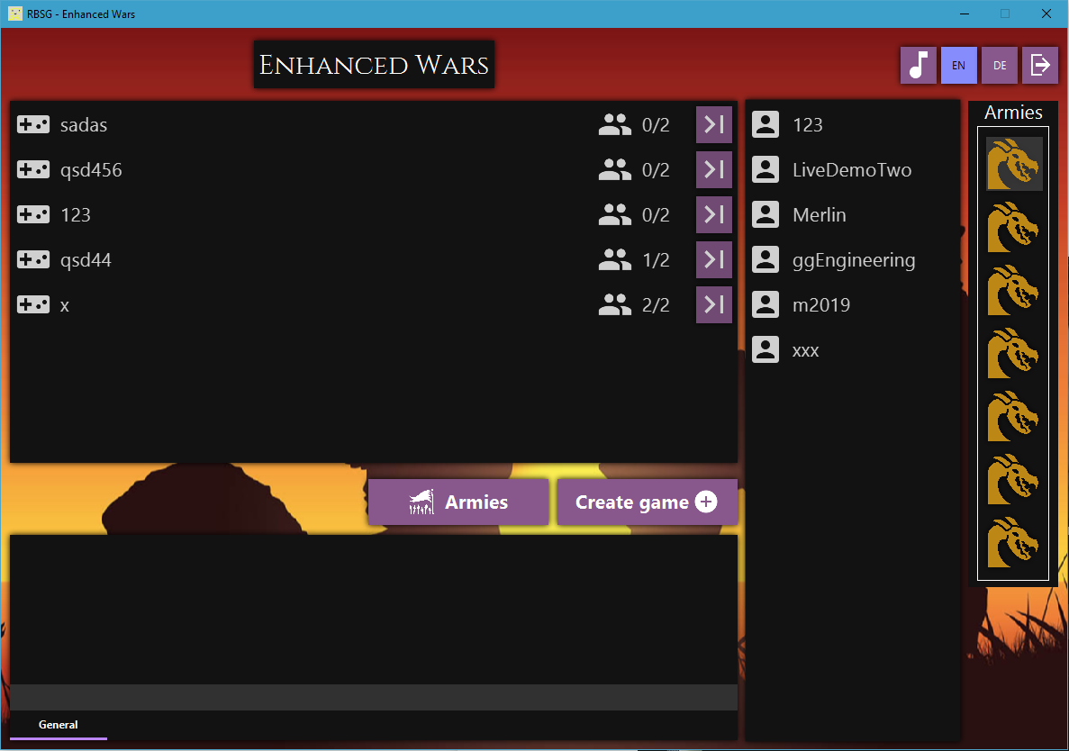
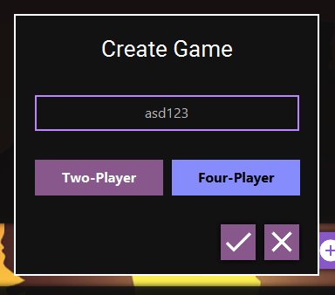
Lobby
- Some sugar on the top
06.07.2019
11
Georg Siebert / Juri Lozowoj
Notes:
Extra
Armeeliste an der Seite
Überarbeitetes Create Game Formular

Slide 12
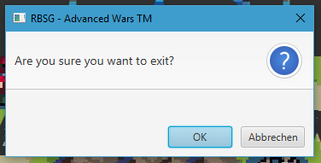
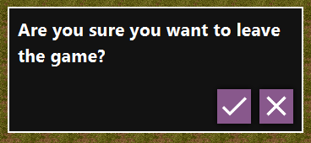
Alerts
- Some sugar on the top
06.07.2019
12
Georg Siebert / Juri Lozowoj
Notes:
Alerts wurden aktualisisert

Slide 13
Zeitaufwand
- Perfomance in perfection?
 | Sprint 3 | Sprint 4 | 2. Release
Abgeschlossen | 89 Story Points | 86 Story Points | 177 Story Points
Angefangen | 19 Story Points | - | -
Verschoben | 22 Story Points | - | -
Geplant | 130 Story Points | 109 Story Points | 239 Story Points
Zeit Insgesamt | 105,15 h | 85,75h | 190,9h
06.07.2019
13
Georg Siebert / Juri Lozowoj
Notes:
13

Slide 14






Projektverlauf
The G-Team
Juri Lozowoj
Jan Müller
Omar Sood
Tobias Klipp
Keanu Stückrad
Georg Siebert
06.07.2019
14
Georg Siebert / Juri Lozowoj

Slide 15
Sprint 3 - Sprintziel
„Die Ausgangsituation zum Spielen erreichen.“
06.07.2019
15
Georg Siebert / Juri Lozowoj

Slide 16
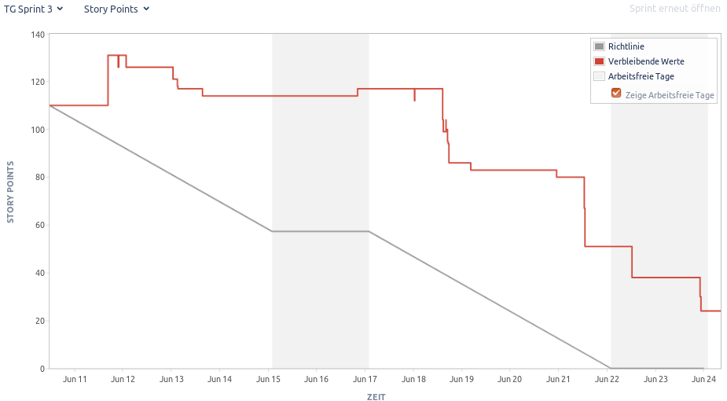
Sprint 3 - Projektverlauf
Neues Release, neues Glück!
06.07.2019
16
Georg Siebert / Juri Lozowoj

Slide 17
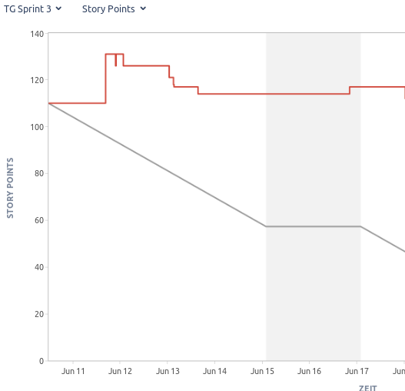
Sprint 3 - Projektverlauf
Woche 1
06.07.2019
17
Georg Siebert / Juri Lozowoj

Slide 18
Sprint 3 - Projektverlauf
Woche 1
Pfingstmontag
06.07.2019
18
Georg Siebert / Juri Lozowoj

Slide 19
Sprint 3 - Projektverlauf
Woche 1
13 Story Punkte nachgetragen
06.07.2019
19
Georg Siebert / Juri Lozowoj

Slide 20
Sprint 3 - Projektverlauf
Woche 1
Subtask zu geschlossener User Story hinzugefügt
06.07.2019
20
Georg Siebert / Juri Lozowoj

Slide 21
Sprint 3 - Projektverlauf
Woche 1
Umfangreiche User Stories begonnen
06.07.2019
21
Georg Siebert / Juri Lozowoj

Slide 22
Sprint 3 - Projektverlauf
Woche 1
Umfang einer User Story geändert
06.07.2019
22
Georg Siebert / Juri Lozowoj

Slide 23
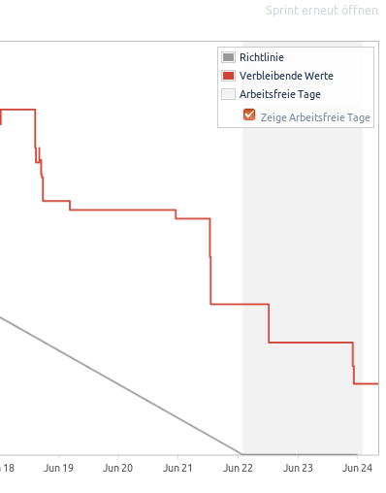
Sprint 3 - Projektverlauf
Woche 2
User Story wieder geöffnet
06.07.2019
23
Georg Siebert / Juri Lozowoj

Slide 24
Sprint 3 - Projektverlauf
Woche 2
User Story vergessen
06.07.2019
24
Georg Siebert / Juri Lozowoj

Slide 25
Sprint 3 - Projektverlauf
Woche 2
24 Story Points offen
06.07.2019
25
Georg Siebert / Juri Lozowoj

Slide 26
Sprint 3 - Projektverlauf
Fazit
50 – 75% der Core Funktionalität des Releases
Rudimentäres Design im Armeemanager
~70% Code Coverage
06.07.2019
26
Georg Siebert / Juri Lozowoj

Slide 27
Sprint 4 - Sprintziel
Abschließen der Aufgaben aus Sprint 3
Einarbeiten der übrigen Features für das 2 Release
Überarbeitung der UI und des UX.
06.07.2019
27
Georg Siebert / Juri Lozowoj

Slide 28
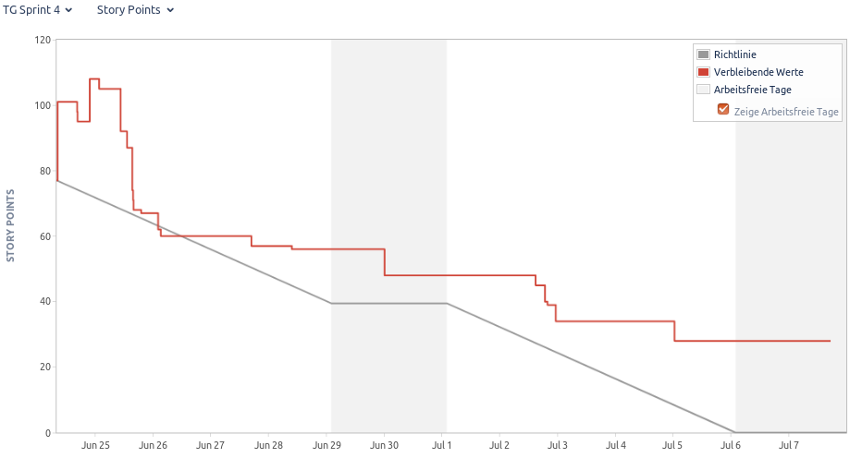
Sprint 4 - Projektverlauf
06.07.2019
28
Georg Siebert / Juri Lozowoj

Slide 29
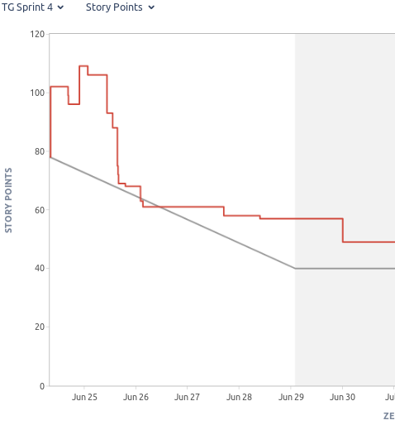
Sprint 4 - Projektverlauf
Woche 1
User Story geöffnet
06.07.2019
29
Georg Siebert / Juri Lozowoj

Slide 30
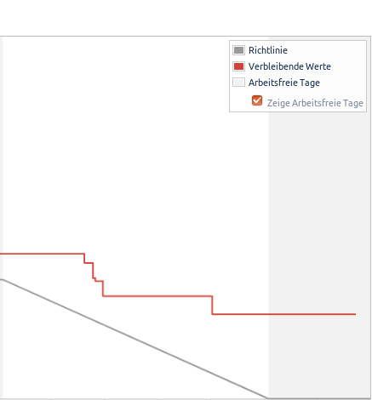
Sprint 4 - Projektverlauf
Woche 1
28 Story Points offen
06.07.2019
30
Georg Siebert / Juri Lozowoj

Slide 31
Release 2 - Projektverlauf
Fazit
Anforderungen an das Releas erfüllt
Rudimentäres Design im Armeemanager
~70% Code Coverage
06.07.2019
31
Georg Siebert / Juri Lozowoj

Slide 32
Technische Entscheidung
Spielkarte
Spielkarte: JavaFX Canvas
einfaches Zeichnen von Tiles für Spielfelder
Darstellung von Animationen/ Bewegungen
06.07.2019
32
Georg Siebert / Juri Lozowoj

Slide 33
Technische Entscheidung
Spielkarte
Boden
Wald
Wasser
Berge
06.07.2019
33
Georg Siebert / Juri Lozowoj

Slide 34
Technische Entscheidung
Lokales Speichern
Lokales Speichern: im JSON Format
Einheitliches De-/Serialisieren der Armeeobjekte
06.07.2019
34
Georg Siebert / Juri Lozowoj

Slide 35
Technische Entscheidung
Performance
Performance:
Reduzieren von MemoryLeaks
06.07.2019
35
Georg Siebert / Juri Lozowoj

Slide 36
Lizenzen
Keep calm and trust us.
Spielfeld
„World Map Tiles“ by Joao Victor G. Costa, aka Jinn licenced CC-BY-SA 3.0, GPL 2.0
Icons
„Dragon head“, „Wolf head“, „Crossed swords“ icons by Lorc
„Crossbow“ icon by Carl Olsen
licenced CC BY 3.0
„Heart plus“ icon by Zeromancer under CC0 PDD
diverse Icons von material.io licenced Apache License, Version 2.0
Music
„Theme Song [8-bit]“ by nene licenced CC0 PDD
06.07.2019
36
Georg Siebert / Juri Lozowoj

Slide 37
Lizenzen
Keep calm and trust us.
Einheiten
„chaosBerserker“ by Sven T.
„Skeleton Warrior“ by Cupi
„chubby character“ by momeG
„pixel art bird“ by ma9ici4n
von itch.io sind „free to use“
06.07.2019
37
Georg Siebert / Juri Lozowoj

Slide 38
Live Demo
- Now it‘s going to be serious!
Lehen Sie sich nun zurück und genießen Sie nun die Live Vorführung ihres zukünftigen Produktes!
06.07.2019
38
Georg Siebert / Juri Lozowoj
Notes:
38

